Slide 1

TÁJÉKOZTATÓ BÁCS-KISKUN MEGYEI CIGÁNYSÁGRÓL
A beszámolót készítette:
horváth szilveszter
2017. Március 29.

Slide 2
Bács-Kiskun megye népessége
Bács-Kiskun megye össz lakossága 524.841 fő
Ebből a cigány lakosság lélekszáma
A 2011. évi népszámláláskor több mint 11.000 fő vallotta magát cigány származásúnak
► A cigányságon belül három népcsoport különíthető el
beás, romungró, lovári
a megyei lovári cigányok nyelvjárásában az egyes tájegységenként
kisebb változások találhatók
► Oktatási jellemzők
alulképzettség, korai iskolaelhagyás, Tanodák és iskolán kívüli oktatás hiánya
► Kultúra – hagyományőrzés: településenként változó a hagyományos viselet
Fontos szempont identitásunk megőrzésében
► Egészségügy
- korai halálozás, egészségtelen életmód és körülmények, prevencó elhanyagolása

Slide 3
► Szervezeti struktúrák
Cigány nemzetiségi önkormányzatok: 34 településen működik
Civil szervezetek: speciálisan roma hagyományőrzés ill. érdekképviselet, vagy roma személyek által vezetett egyéb célú egyesület
► Vállalkozások
Összeírásuk folyamatban van
Agrárium: szövetkezeti rendszer, civil szervezetek, nemzetiségi önkormányzatok
Vállalkozások: építőipar,kézi erővel végezhető munkák
► Lakhatási viszonyok
Nincs cigánytelep
Számos településen található cigánysor a városok, települések szélén
Nagyobb városokban: mikrokörnyzetek kialakulása, Sanghaj-házak, tanyavilágok
Rossz állagú ingatlanok
Értékvesztett ingatlanok
Magas hitelállomány (jelzálog és egyéb típusú hitelek)

Slide 4
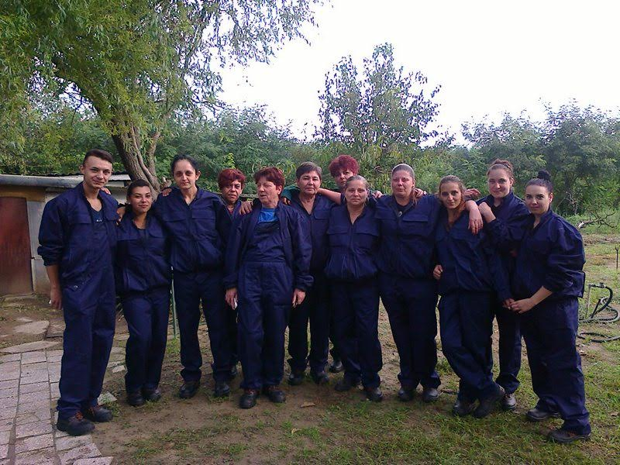
► Foglalkoztatás
Foglalkoztatás-típusok: közfoglalkoztatás, napszám, külföldi munkavállalás
A közfoglalkoztatásban a romák 90 %-a vesz részt,amely okai: képzetlenség, motiválatlanság, mintakép hiánya,kirekesztés – negatív megkülönböztetés, elsődleges munkahely hiány, termelő munka hiánya, hagyományos szakmáink kihalása (kosárfonás, fódozó, vályogvetés, vendéglátóipari zenélés), digitális analfabetizmus és funkcionális analfabetizmus, információhiány
Kitörési lehetőségek: továbbtanulás – képzések, közösségi szerveződések (pl. közösségi termelés), távmunka

Slide 5
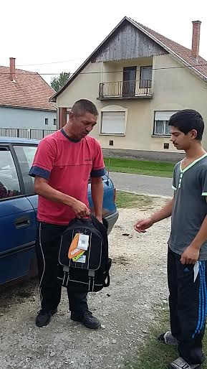
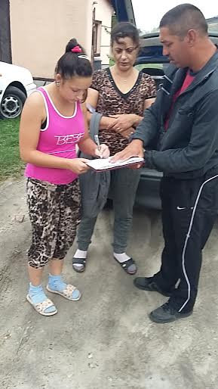
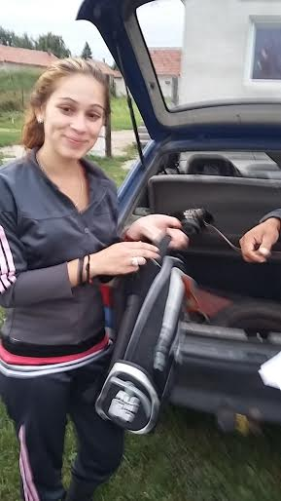
Iskolatáskák kiosztása a megyében

Slide 6
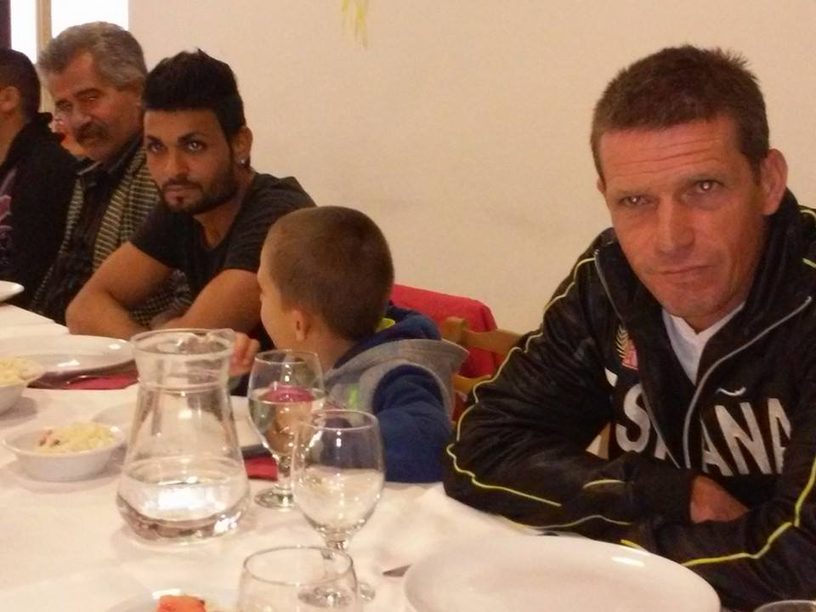
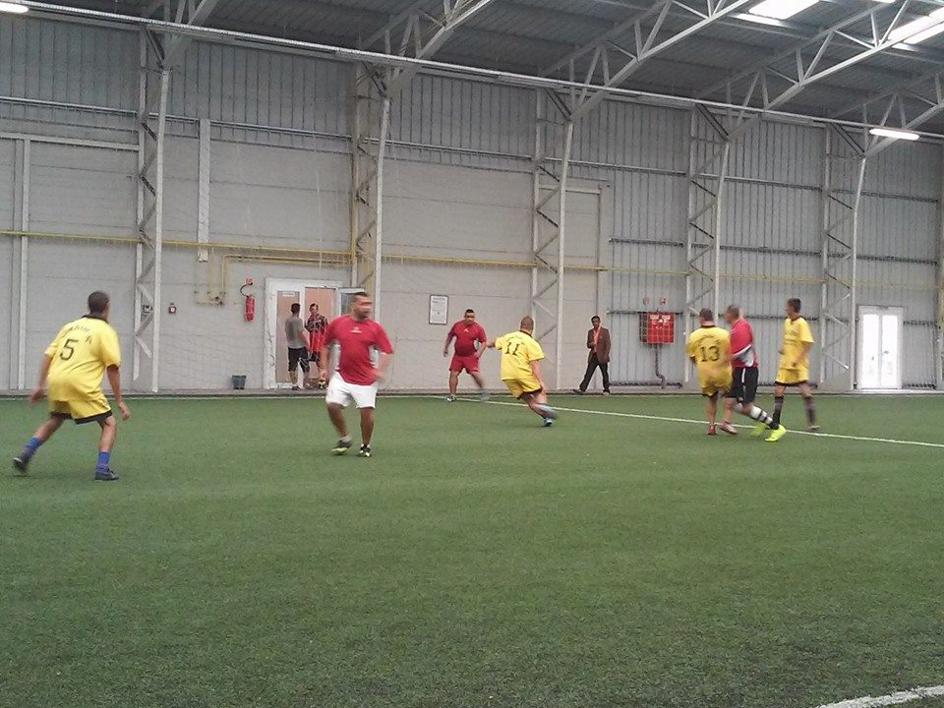
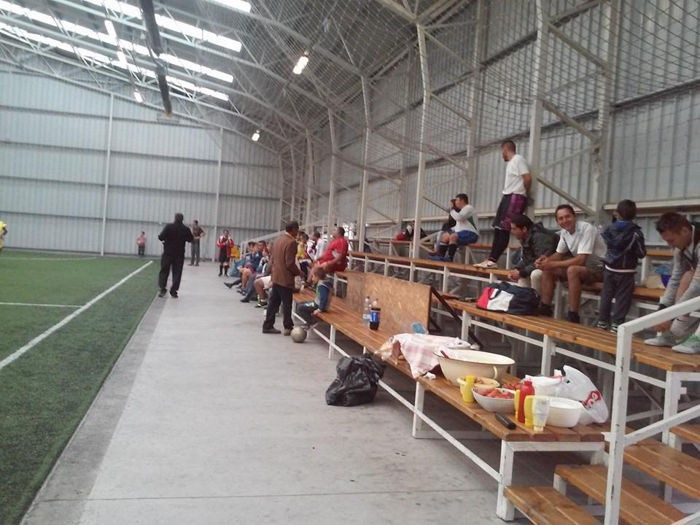
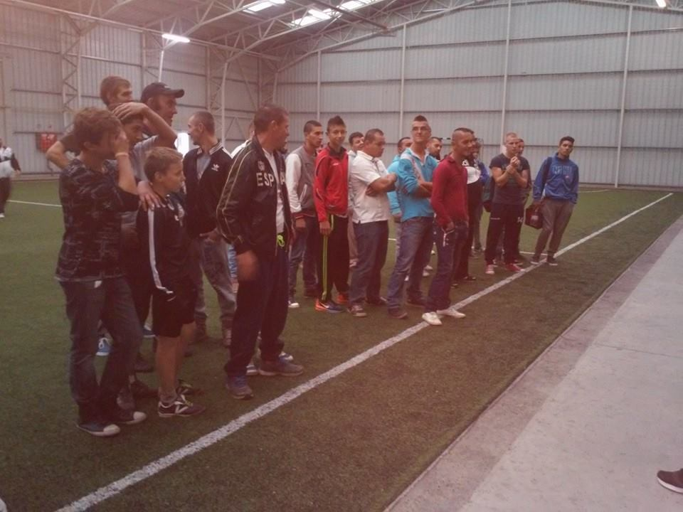
Megyei Roma Labdarúgó Kupa - Baja

Slide 7
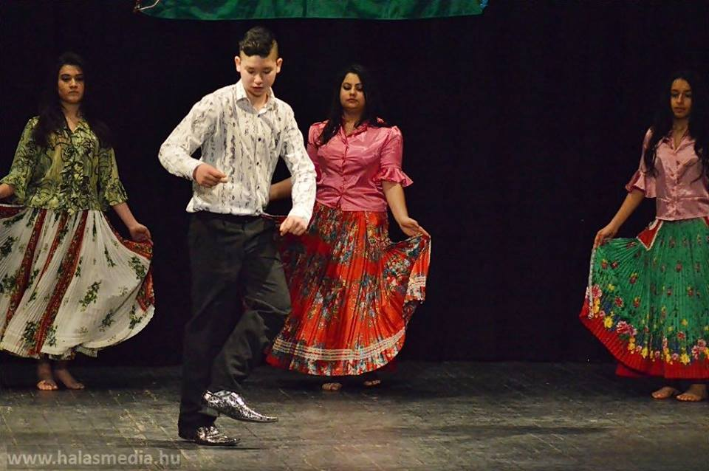
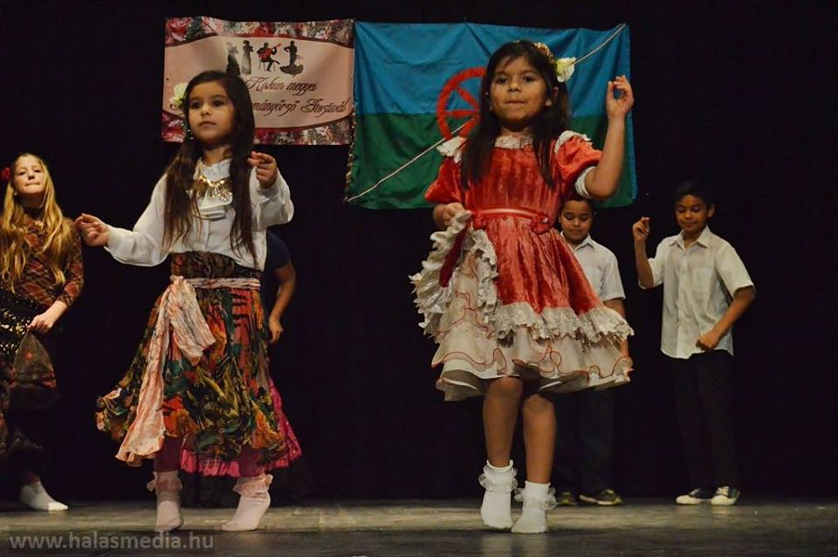
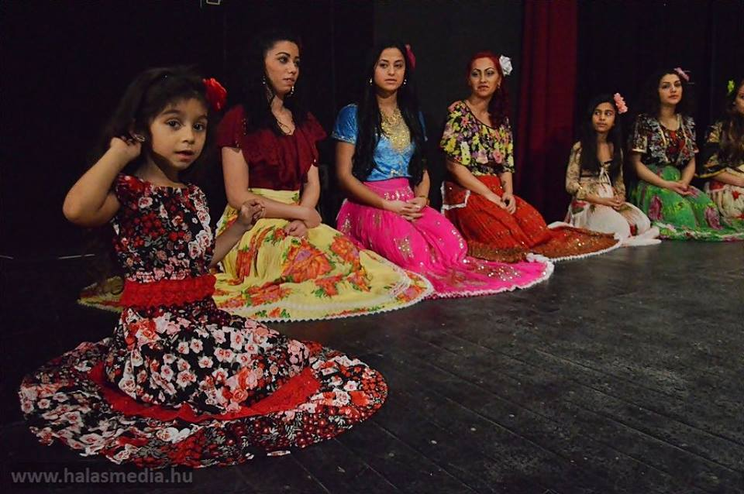
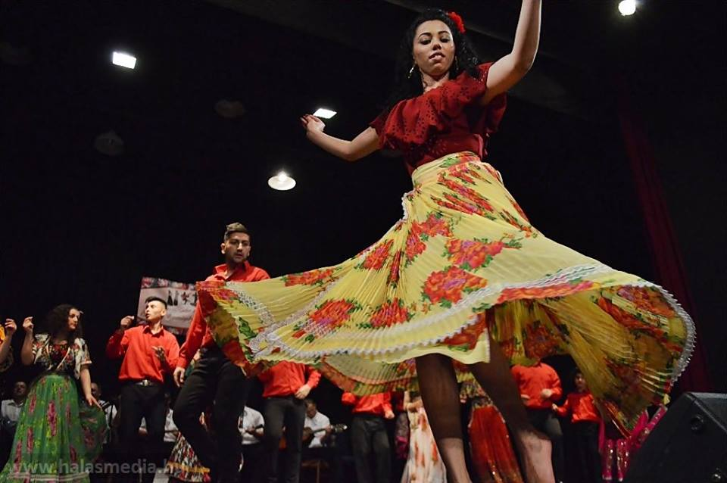
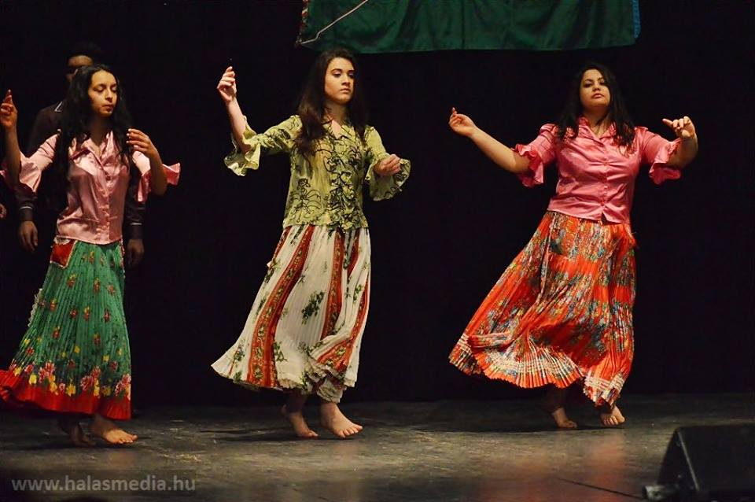
Bács-Kiskun Megyei Cigány Hagyomány- őrző Fesztivál – Kiskunhalas – 2016.02.06.

Slide 8
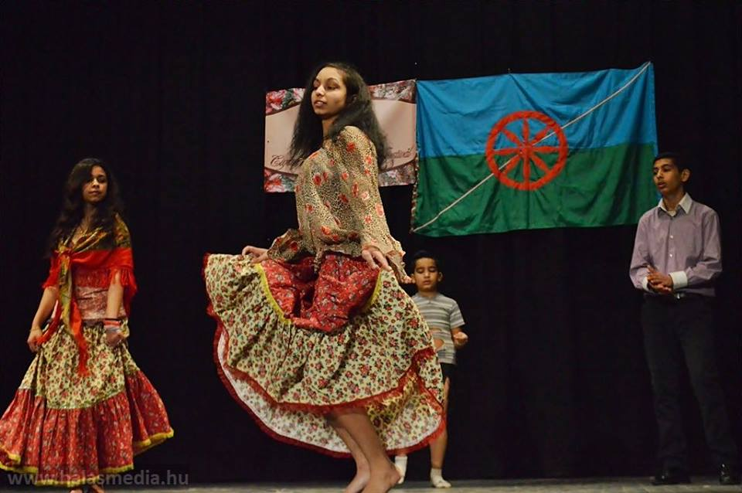
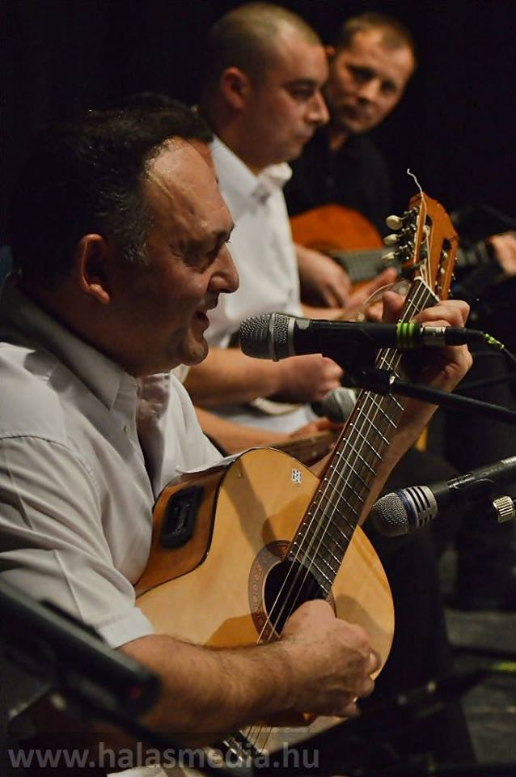
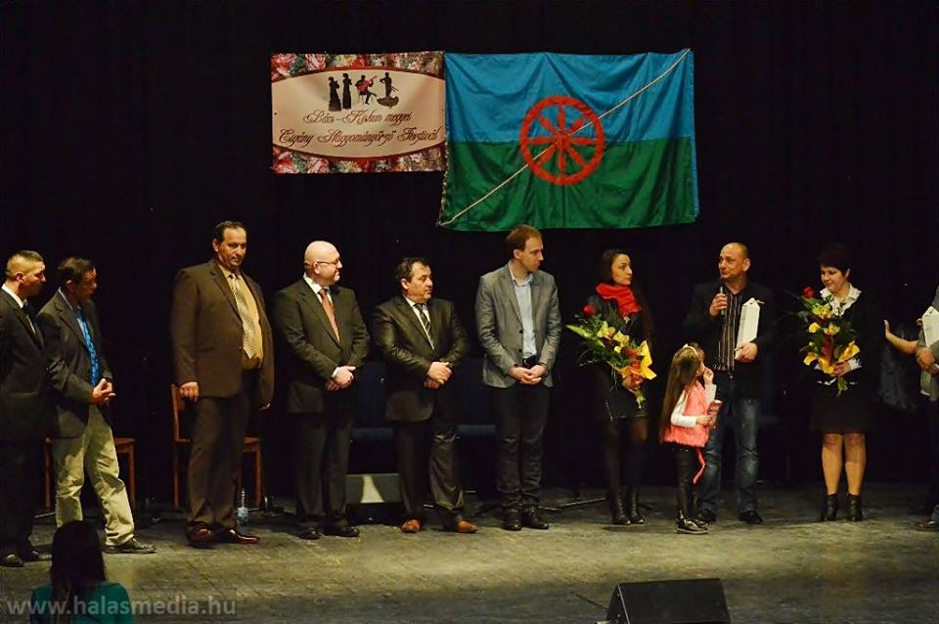
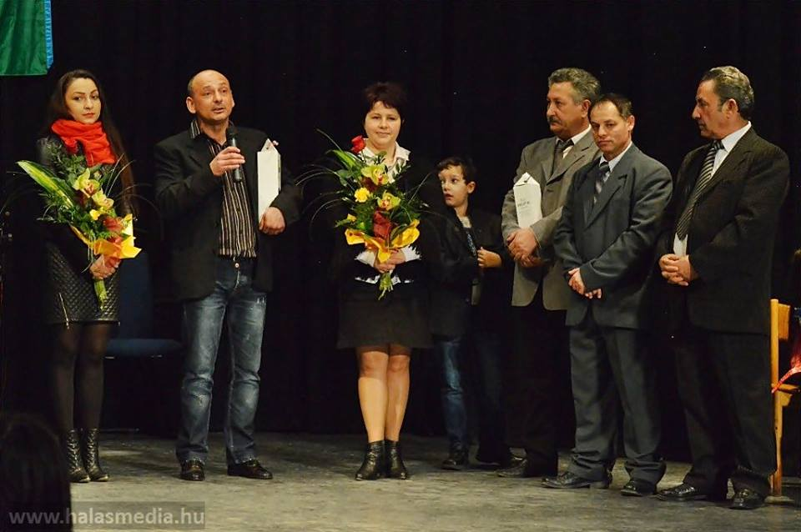
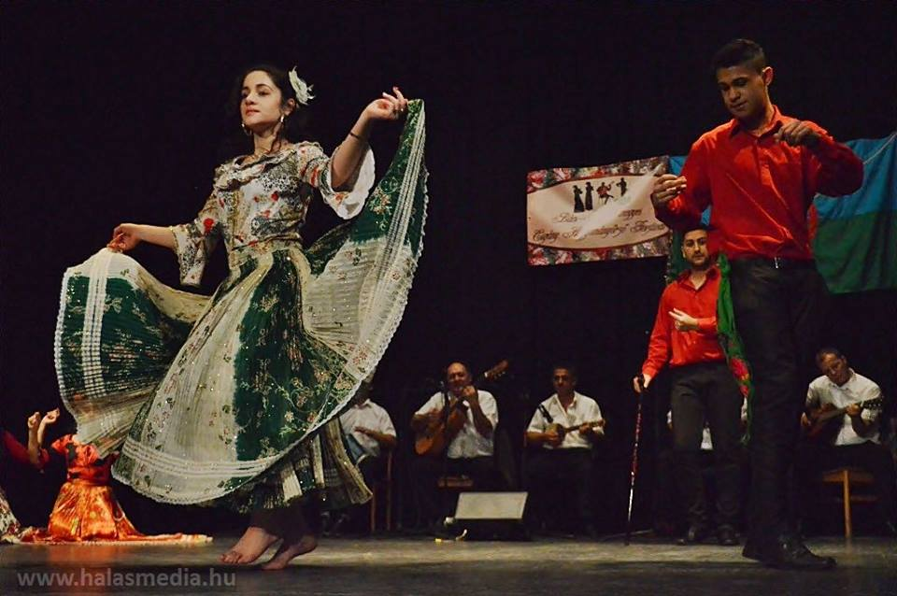
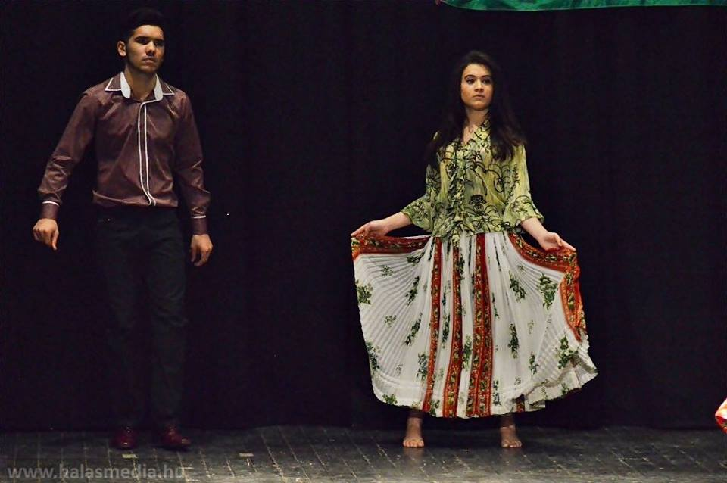
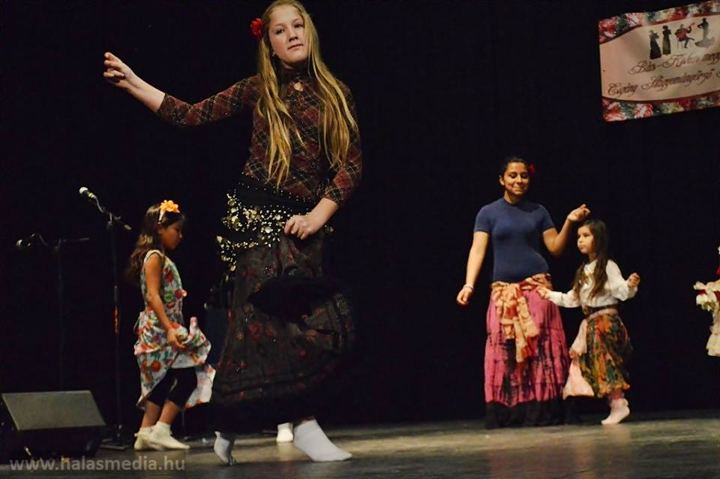

Slide 9
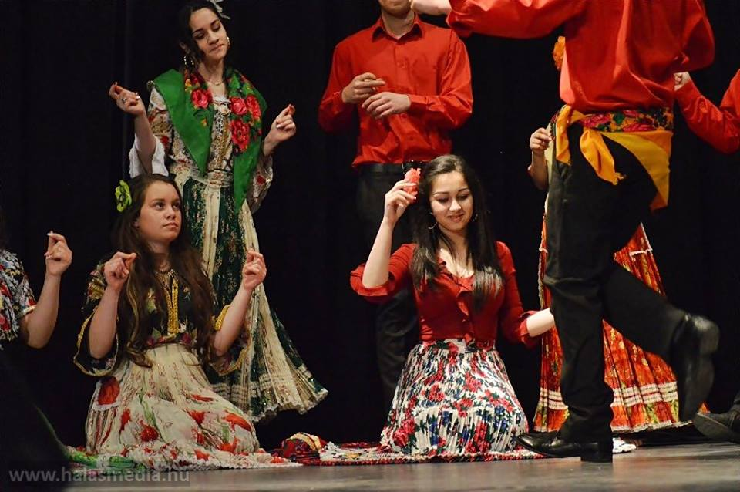
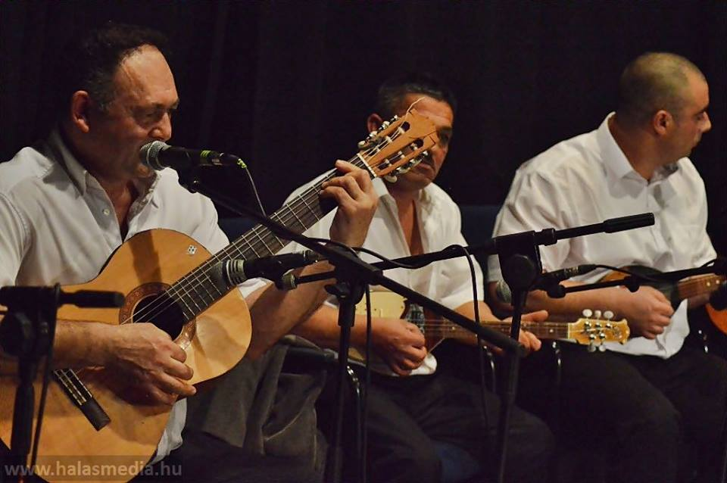
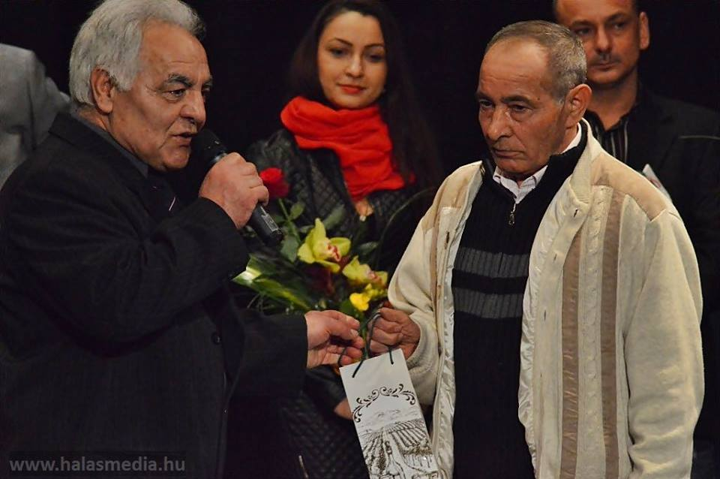
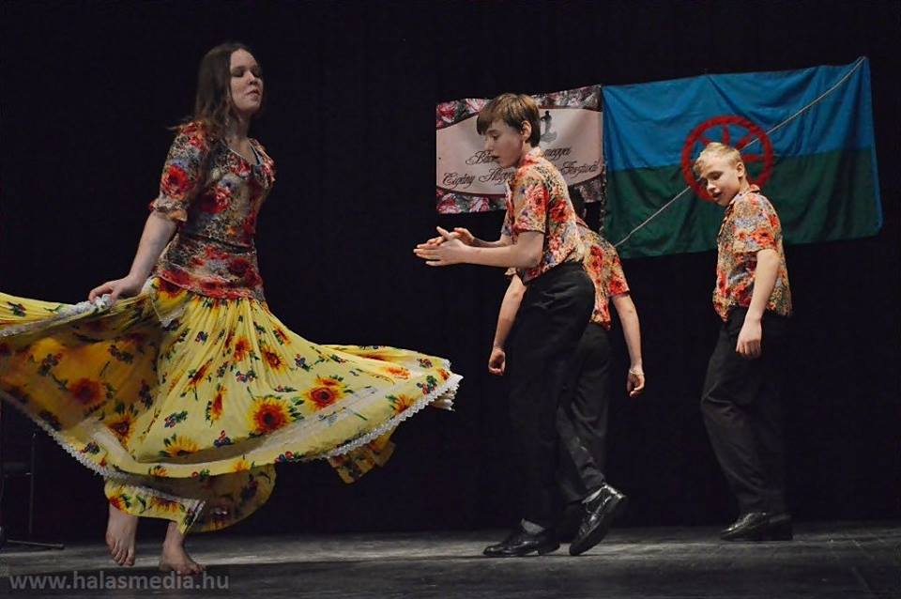

Slide 10
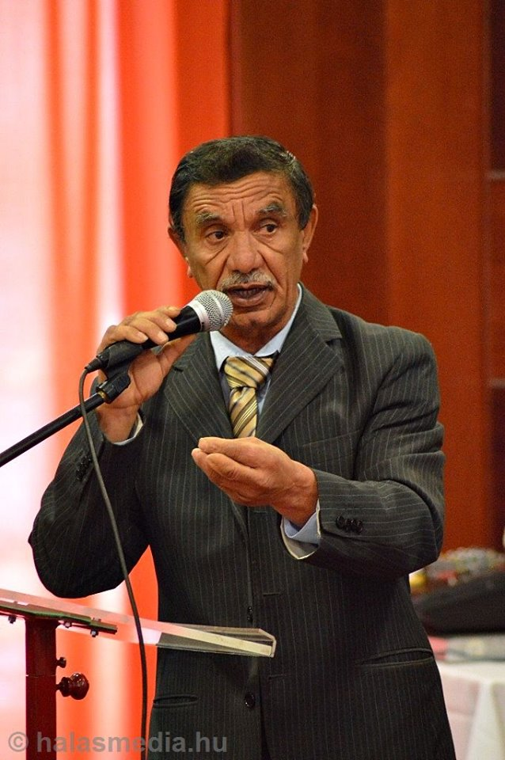
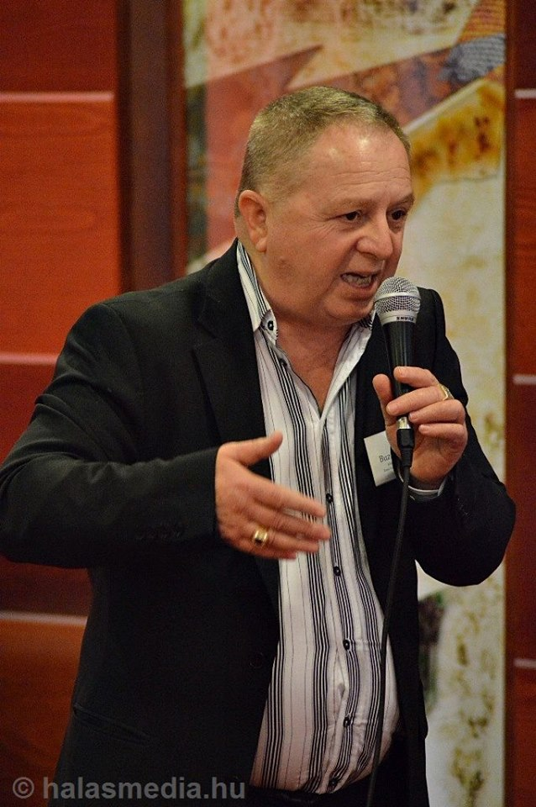
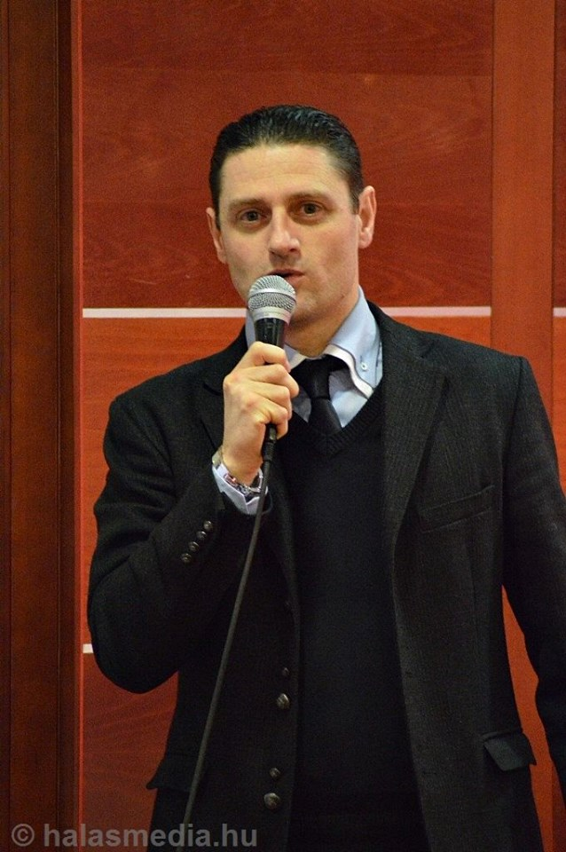
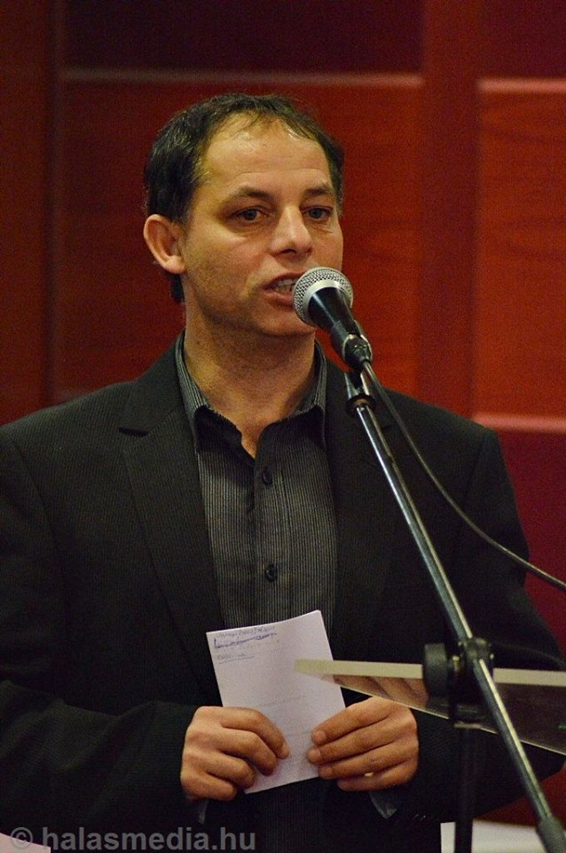
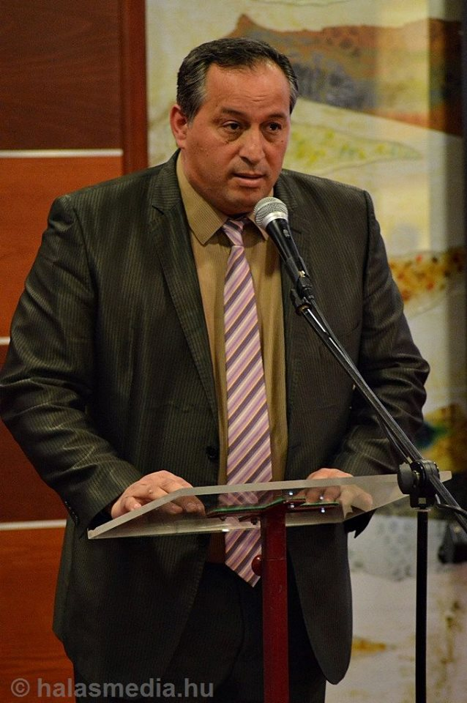
Bács-Kiskun Megyei Roma Konferencia
Kiskunhalas – 2016.02.26.

Slide 11
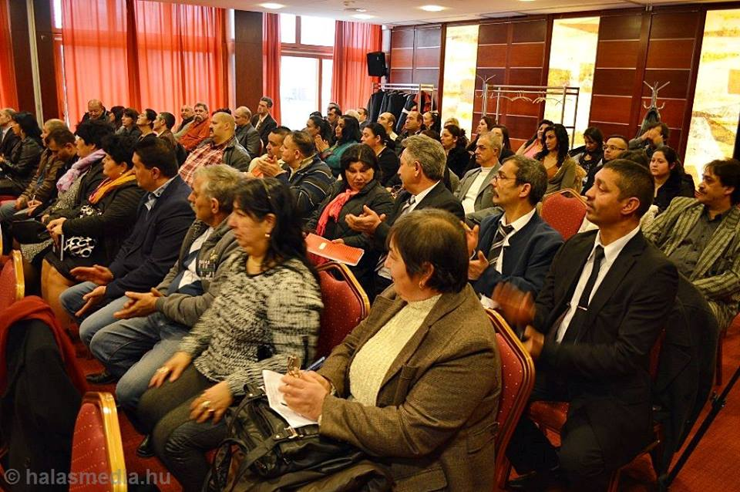
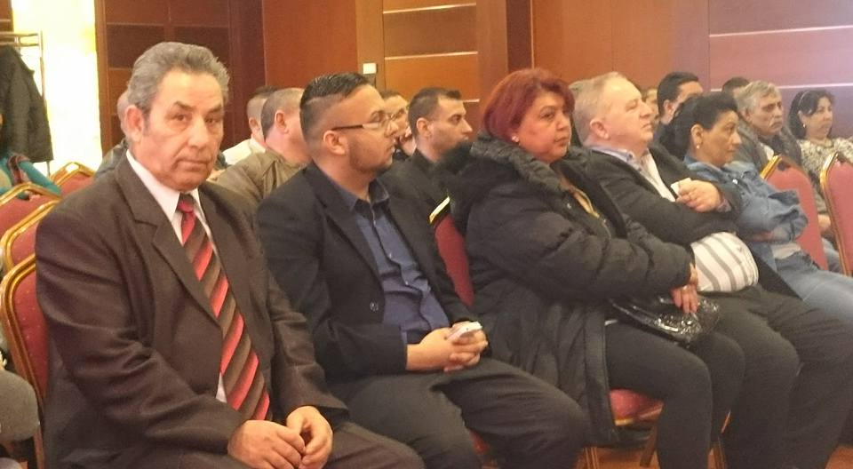
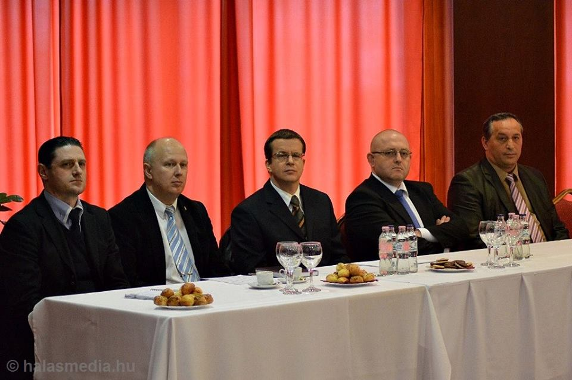
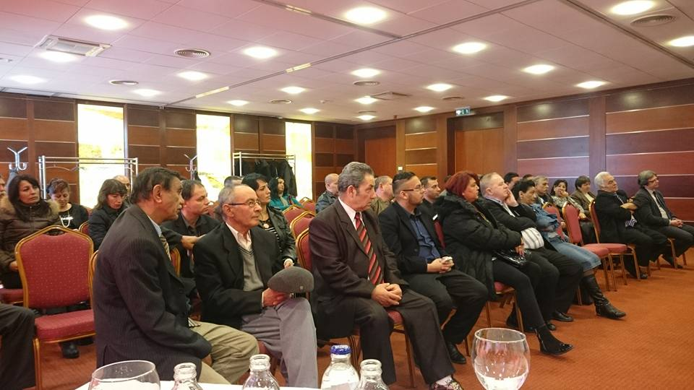
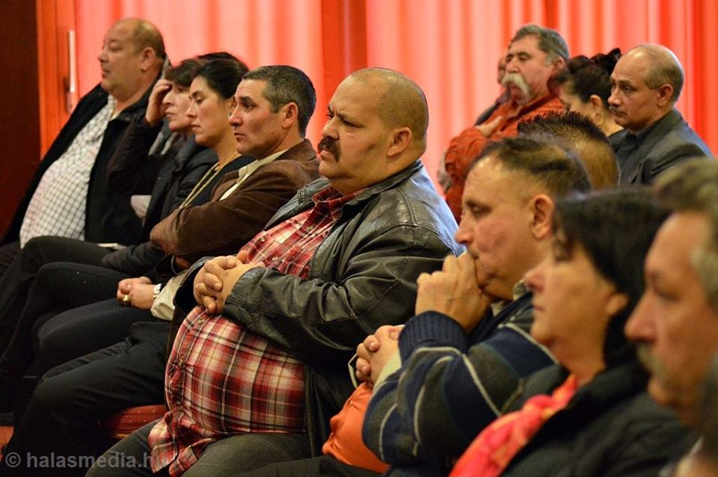

Slide 12
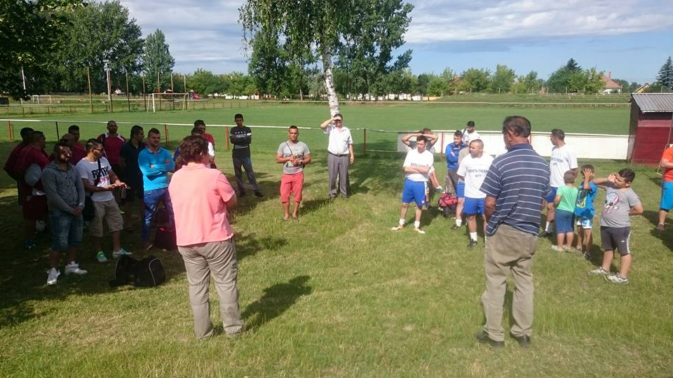
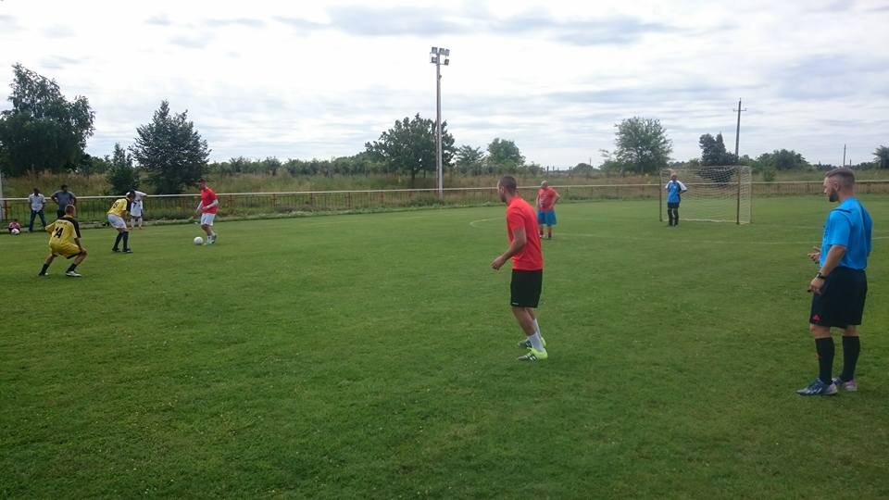
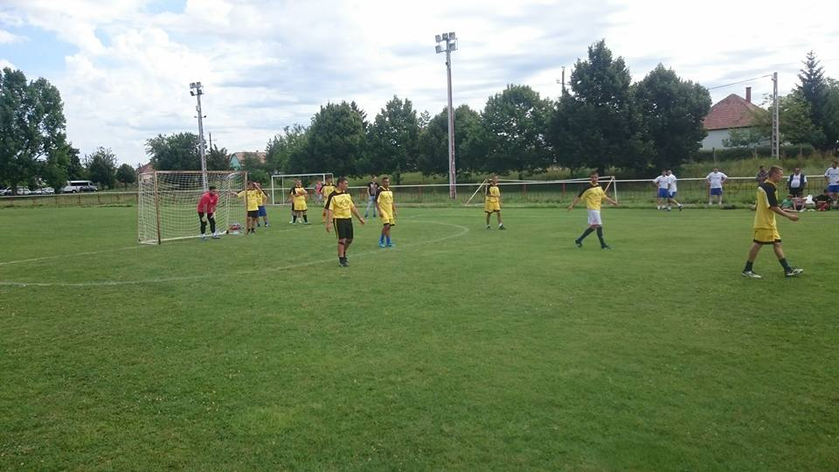
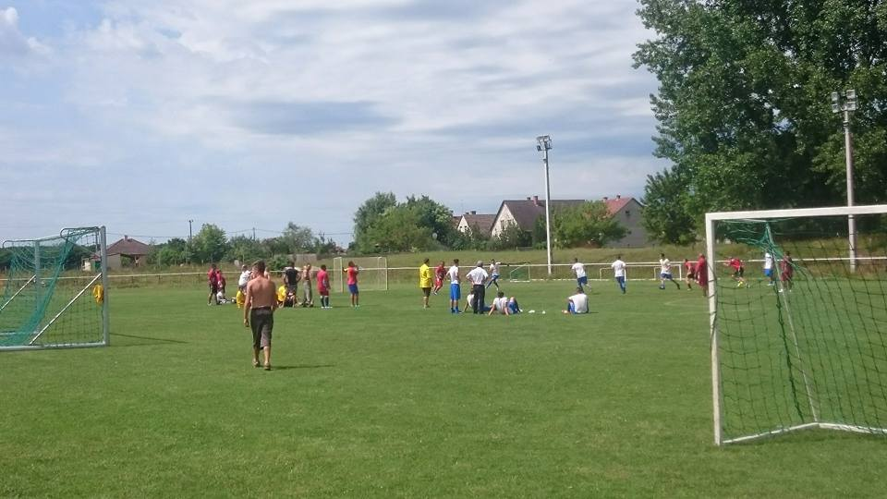
Bács-Kiskun Megyei Roma Labdarúgó
Kupa – Sükösd – 2016.06.18.

Slide 13
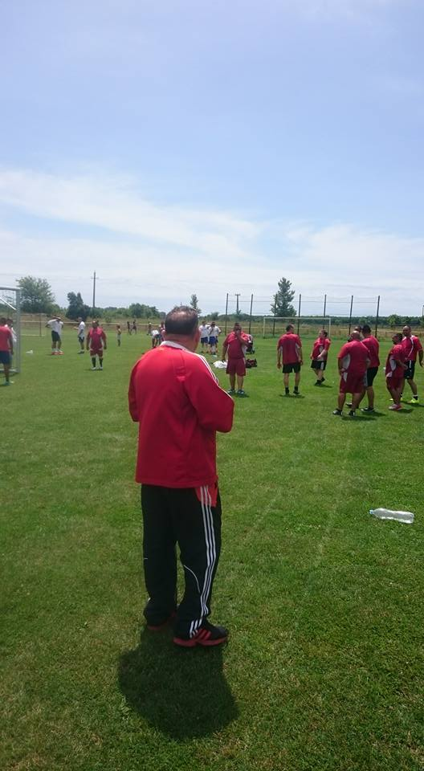
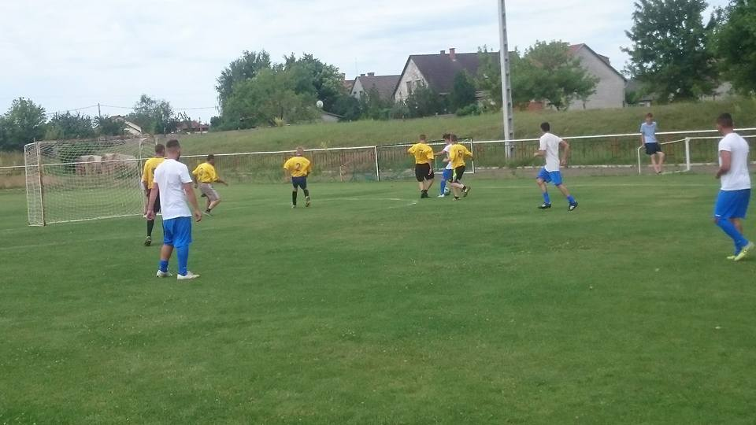
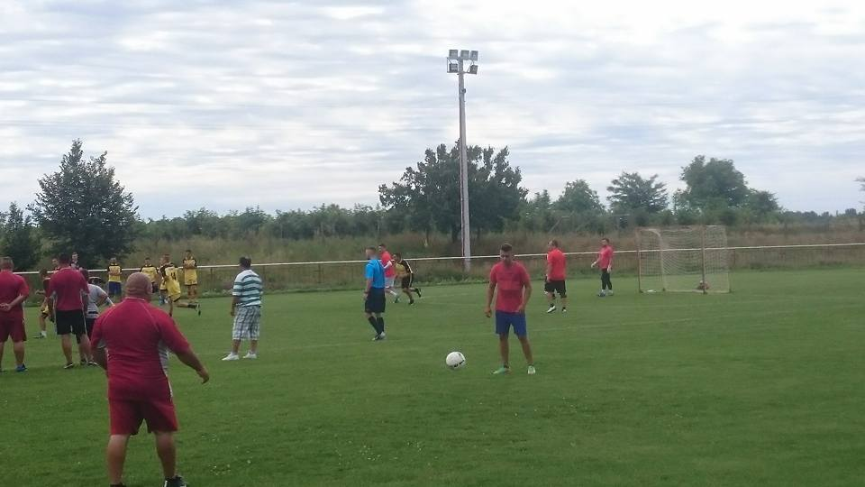
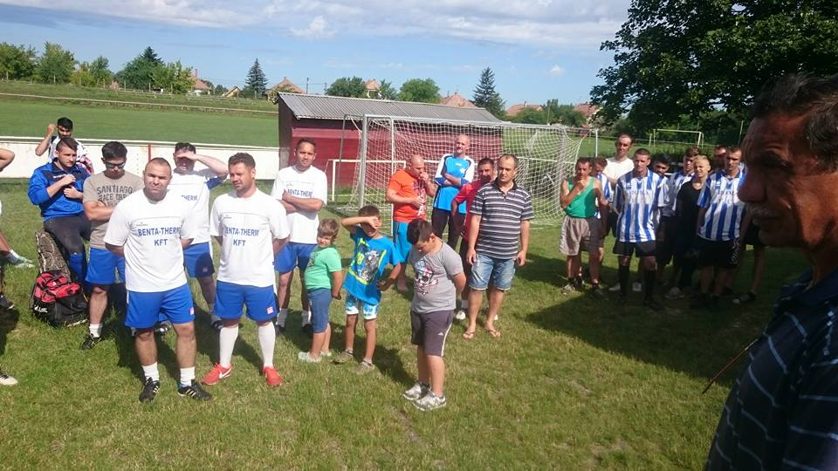
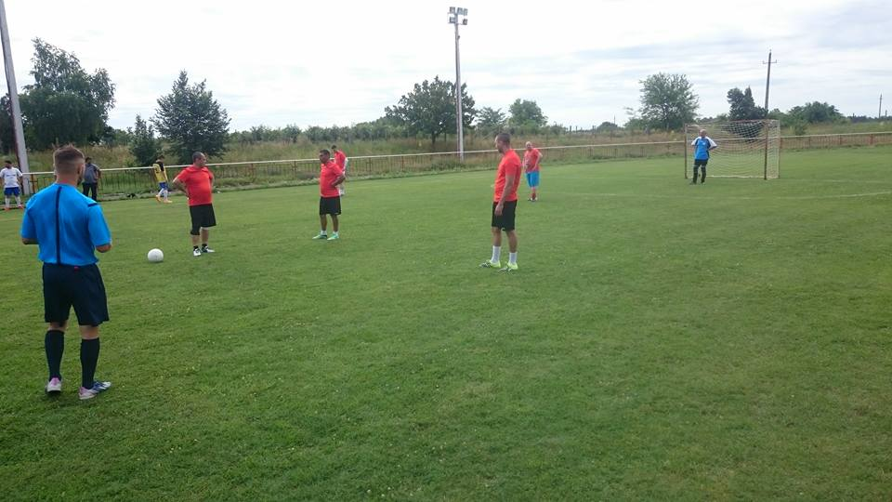
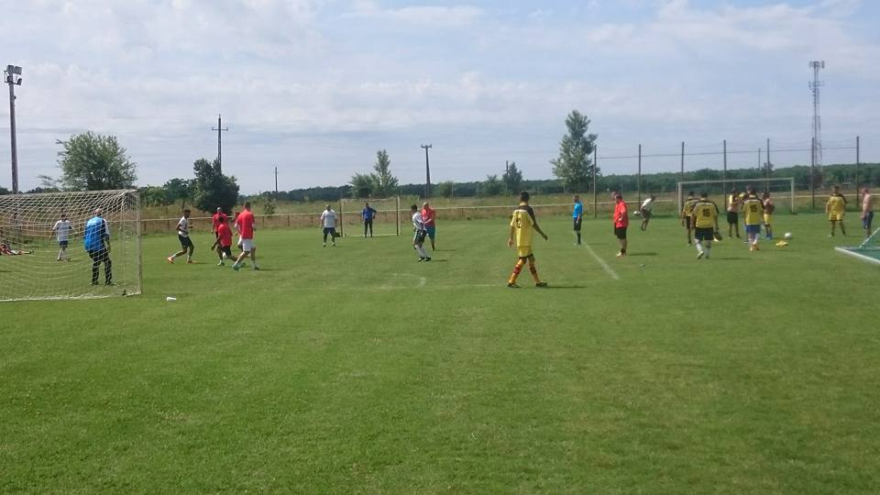

Slide 14
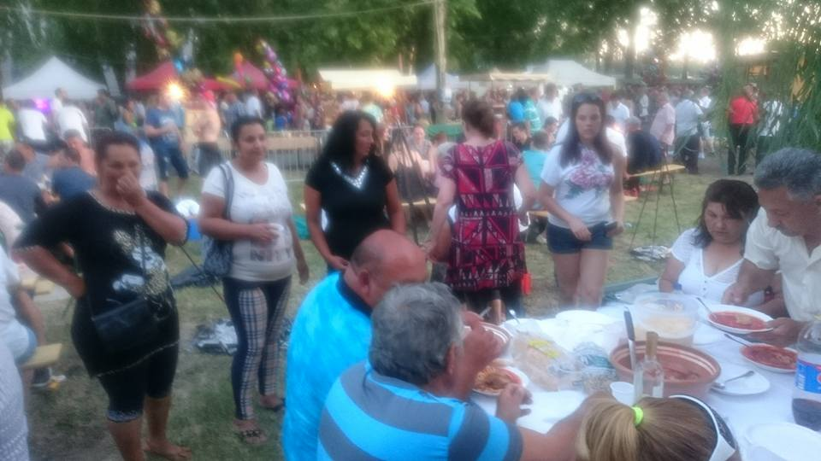
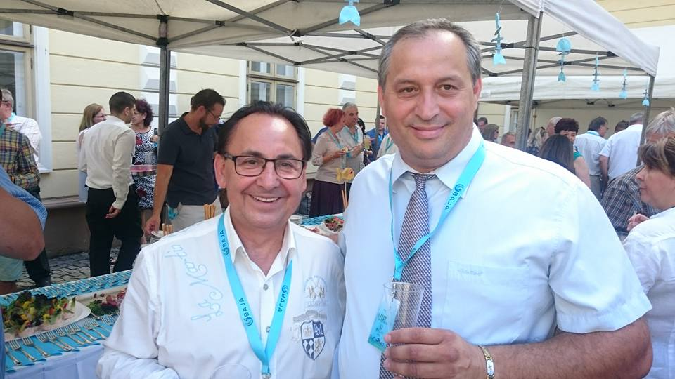
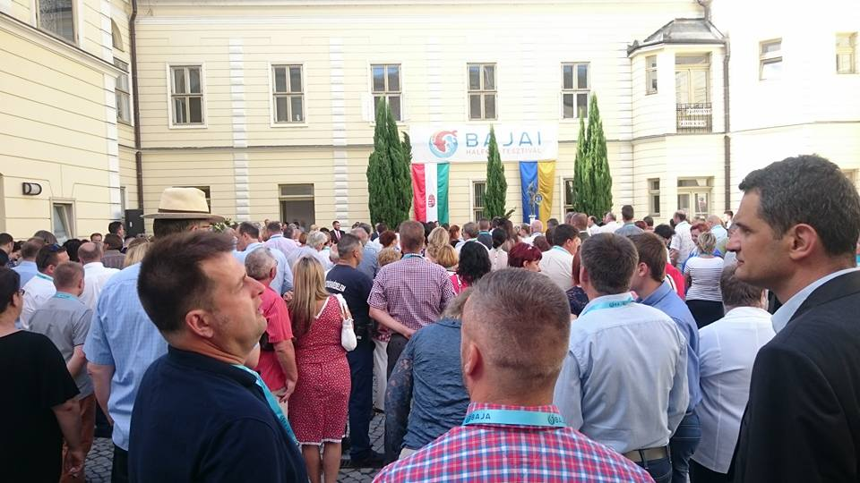
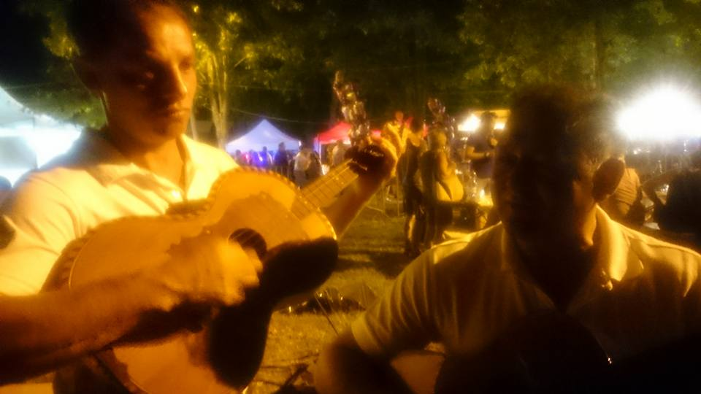
21. Bajai Halfőző Fesztivál – 2016.07.10.

Slide 15
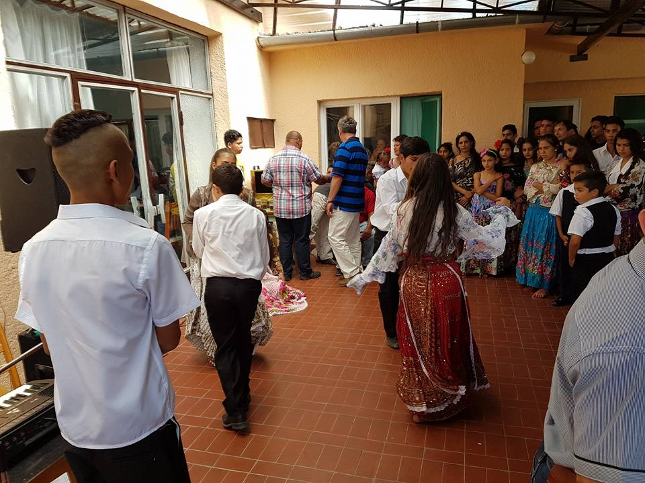
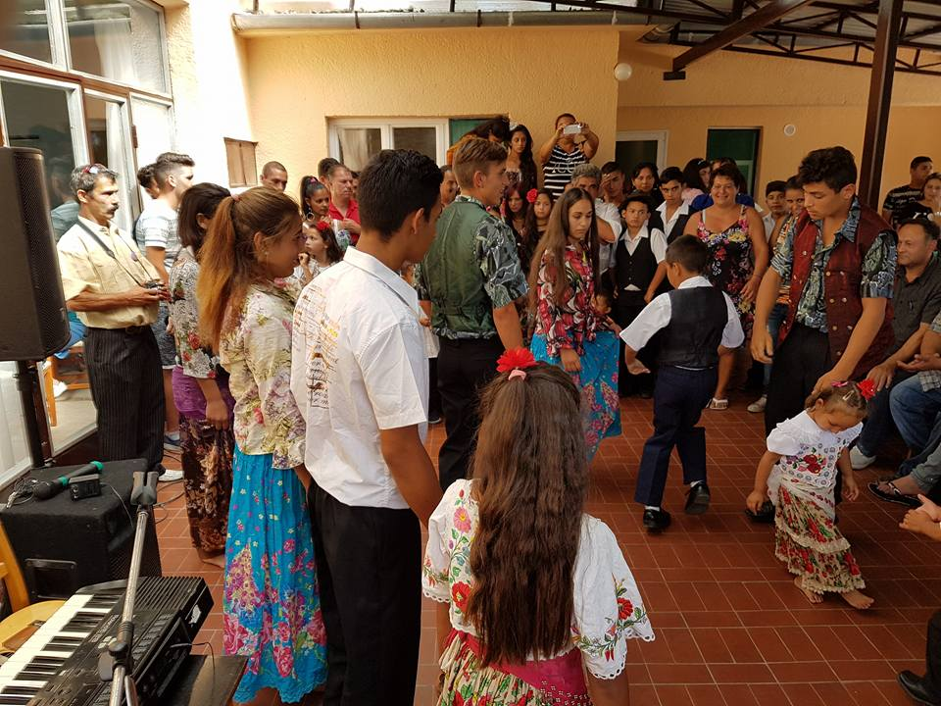




I. Bács-Kiskun megyei Hagyományőrző Roma Nap – Szelidi tó – 2016.08.13.

Slide 16







Slide 17






Slide 18









Slide 19




Slide 20




Egészségügyi állapotfelmérés

Slide 21






Slide 22





Slide 23
Köszönöm, hogy meghallgatták a tájékoztatót!

